Slide 1

4. Using Open Source SW
Hyunchan, Park
https://github.com/hyunchan-park/osscourse
Division of Computer Science and Engineering
Chonbuk National University

Slide 2
강의 일정
주차 | 월 (100분) | 수 (50분)
1 (9/1) | Introduction | OSS 역사 1
2 | OSS 역사 2 / OSS 개요 1 | 추석
3 | OSS 개요 2 / OSS 라이선스 1 | OSS 라이선스 2
4 | OSS 활용 방법 / 버전 관리 도구 Git 1 | 버전 관리 도구 Git 2
5 (9/30) | 버전 관리 도구 Git 3 | 버전 관리 도구 Git 4
6 | GitHub 1 | 한글날
7 | GitHub 2 | 개인 프로젝트 1: 프로젝트 선정 및 계획
8 (10/21) | 중간고사 | 중간고사
9 | 코드 분석 1 | 코드 분석 2
10 (11/4) | 코드 분석 3 | 코드 리뷰
11 | 개인 프로젝트 2: 대상 프로젝트 코드 분석 결과 발표 및 기능 구현 방향, 커뮤니티 참여 방안 발표 및 피드백
12 | 클라우드 기반 개발 환경 구성 1 | 클라우드 기반 개발 환경 구성 2
13 (11/25) | CI/CD 도구 및 활용 | 문서화 도구
14 | 개별 프로젝트 진행
15 (12/9) | 개인 프로젝트 3: 최종 프로젝트 발표, 기능 구현 소개 및 시연, OSS 커뮤니티 활동 소개

Slide 3
Agenda
Development with OSS
What can we do?

Slide 4
Development with OSS

Slide 5
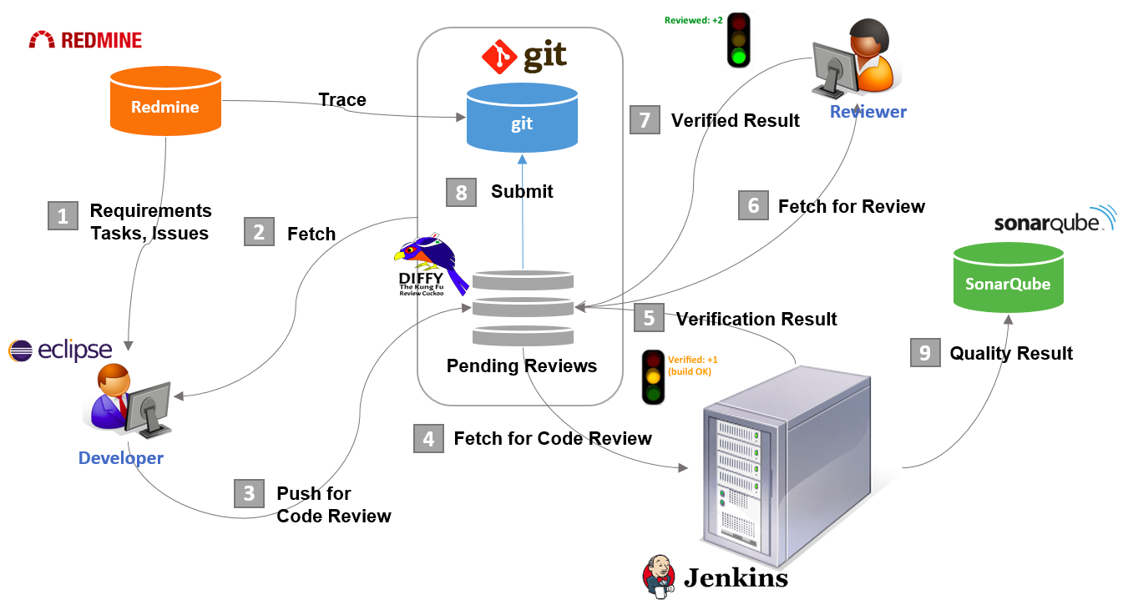
Typical ALM with Open Source
* ALM (Application Lifecycle Management)
http://pseg.or.kr/pseg/osalm

Slide 6
Typical ALM Workflow
개발자는 Redmine에 작성되어 있는 요구사항, 업무, 이슈들을 이클립스의 작업 리스트에서 확인
개발자는 자신의 업무와 관련 있는 소스 코드를 Git + Gerrit 으로부터 Fetch 받음
개발자가 코딩과 Local Test를 마친 자신의 소스 코드를 리뷰 요청을 위해 Gerrit 에 Push 함
Jenkins는 빌드, 정적분석, 단위 테스트를 위해 Gerrit에 Push된 소스 코드를 Fetch 함
Jenkins는 확인 결과를 Gerrit에 등록
리뷰어들은 개발자가 개발한 소스 코드의 리뷰를 수행
리뷰어들은 검증 결과를 Gerrit에 등록
Gerrit은 코드 리뷰 결과와 빌드 검증 결과를 바탕으로 소스를 Git에 submit
http://pseg.or.kr/pseg/osalm

Slide 7
OSS 용어
Issue tracking
프로젝트의 이슈를 생성, 해결하기까지의 과정을 추적하고 공유하는 시스템
기능의 수정, 개선, 추가 기능 등 프로젝트에 대한 논의가 이슈로 진행됨
Issue ticketing 이라고도 하며, 이슈를 발행(ticket)한다고 표현함
예) Jira, Redmine, GitHub
Bug tracking
버그의 보고, 수정 작업, 완료 보고 등 버그의 생성과 최종 해결까지의 과정을 추적하고 공유하는 시스템
Issue tracking 에 통합되는 경우도 많음
예) Bugzilla, Redmine, Trac, Mantis
Repository
프로젝트의 소스 코드 보관소
여러 사람이 동시에 작업하므로 소스 관리 (source control) 기능이 필수적. Version, branch control 이 주된 관리 기능.

Slide 8
OSS 용어
Code review
여러 개발자가 함께 코드를 상호 검토하여 코드의 질을 향상시키는 작업
Gerrit 과 같은 코드 리뷰 지원 도구가 유명함
Quality Assurance
코드 품질 관리. 일반적으로 정형화된 정적 테스트를 자동으로 수행하여 코드의 문법, 스타일, 보안 등의 오류를 탐지함
예) SonarQube, PMD, FindBugs, CheckStyle, SCALe
CI/CD
CI: continuous integration (지속적 통합)
소스 코드의 빌드, 품질 관리를 위한 테스트를 자동으로 수행하여, QA (Quality Assurance)가 완료된 통합본을 생성하는 프로세스
CD: continuous delivery (지속적 배포)
CI 를 통과한 새로운 통합본을 자동으로 서비스 환경에 즉시 배포하는 것
Jenkins 가 가장 유명

Slide 9
OSS 용어
Contributor
OSS 프로젝트에 기여 (contribution)한 사람
기능 추가, 문서 작성 등 모든 형태의 기여가 가능
Committer
OSS 프로젝트의 코드 관리자
코드를 직접 수정하거나, contributor의 수정 요청 (PR)을 수락 or 거절
Fork
저장소를 복제하는 것. 기존 저장소에 영향을 주지 않고, 추가 수정 작업을 하기 위해 사용하는 동작.
Pull Request (PR)
Fork 해서 수행한 변경 내용을 다시 기존 저장소에 적용하고자 요청하는 것

Slide 10
수업에서 실습할 내용
OSS 관련
Git & GitHub
Community & Participation
개발 관련
Code analysis
Code review with GitHub
빠진 내용
Issue/Bug tracking
CI/CD, QA

Slide 11
What can we do?

Slide 12
프로젝트 진행 순서
OSS 프로젝트 선정
개발 및 테스트 환경 구성
코드 분석
개발 (or others)
Pull request!
Merged! (hopefully…)

Slide 13
대상 프로젝트
GitHub 또는 타 Git repository 에 공개된 프로젝트
약간이라도 경험이 있는 프로젝트가 좋음
혹은 사용자가 많거나, 새롭고 유망한 분야의 프로젝트
공개되지 않은 프로젝트
개별 미팅 후, 허가를 받고 진행하며, 학기 중 GitHub 공개를 전제함
예) 학과 및 동아리 서비스 개발: Litmus, J-Cloud 등

Slide 14
What can we do for an OSS project?

Slide 15
기능 추가/개선: 난이도 A,B

Slide 16
이슈 해결: 난이도 A, B

Slide 17
번역: 난이도 C

Slide 19
또다른 방법: 새로운 프로젝트 구축
GitHub 기반의 새로운 OSS 프로젝트 구축
소개 페이지, 기존 코드의 문서화, 이슈 정리 등
커뮤니티 운영 (GitHub page, messenger 등)
Gerrit, Jenkins 를 활용한 code review, CI/CD 구축 및 운영

Slide 20
새로운 OSS 운영: 난이도 A

Slide 21
새로운 OSS 운영: 난이도 A

Slide 22
새로운 OSS 운영: 난이도 A

Slide 23
개인 과제 #2
OSS 프로젝트 3개 정리 후, 보고서 작성
GitHub 등 검색
프로젝트의 개요, 현황, SW의 동작 환경, 개발 환경 등 조사
A4 4장 이내
제목, 학번, 이름 간단히 기재
워드 기본 서식 그대로 사용
각 프로젝트 별 1장 분량 정리
기한: 10/6 (일) 23:59
지각 감점: 5%p / day
3주 내 제출해야 함
제출: LMS 시스템
“과제 2”

